Slide 1
Licence Creative Commons
Le contenu de ce document est libre et sous licence Creative Commons Attribution Works 4.0 International License. Pour consulter une copie de cette licence, visitez le site http://creativecommons.org/licenses/by/4.0
Vous pouvez : Partager – Copier, distribuer et communiquer le matériel par tous moyens et sous tous formats Réorganiser – Modifier, transformer et créer à partir du matériel pour toute utilisation, y compris commerciale
Aux conditions suivantes :
Attribution – Vous devez mentionner CAWST de manière appropriée, fournir un lien vers la licence, et indiquer toute modification apportée. Ces informations doivent être justifiées, sans toutefois suggérer que CAWST vous soutient ou accepte la façon dont vous utilisez ses ressources. Veuillez mentionner notre site Internet : www.cawst.org
CAWST publiera périodiquement des mises à jour de ce document. Pour cette raison, il est recommandé de ne pas proposer ce document en téléchargement sur votre site web.
CAWST et ses administrateurs, employés, contractants et bénévoles n'endossent aucune responsabilité et ne donnent aucune garantie en ce qui concerne les résultats pouvant être obtenus par l'utilisation des informations fournies.

Slide 2
Cette présentation est pour utiliser avec le Plan de cours 13 : Construction d'une latrine basique, de la formation sur Promotion communautaire du WASH
Celui-ci est disponible sur : www.cawst.org/resources

Slide 3
Construction d'une latrine basique
2017

Slide 4
Résultats d'apprentissage
Discuter des difficultés pour une famille de construire sa propre latrine.
Identifier les principales composantes de latrines.
Expliquer la fonction de chacune des composantes de latrines.
Faire la liste des règles générales à respecter pour choisir l'emplacement de latrines provisoires

Slide 5
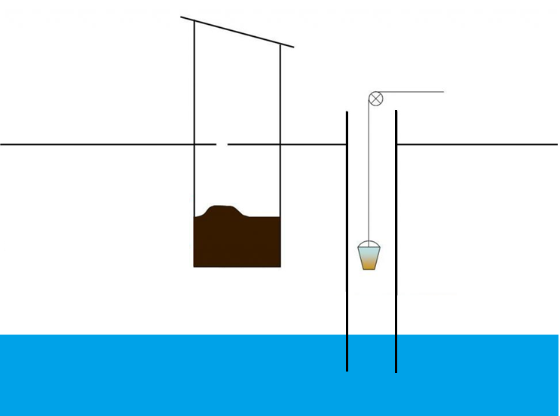
Emplacement de latrines provisoires

Slide 6
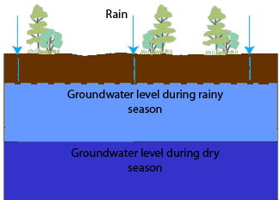
Règle n° 1 : Distance de l'eau souterraine
Le fond de la fosse devrait se trouver au moins 2 mètres au-dessus du niveau annuel le plus haut de la nappe phréatique.
Pluie
au moins 2 m
Eau souterraine durant la saison des pluies
Eau souterraine durant la saison sèche

Slide 7
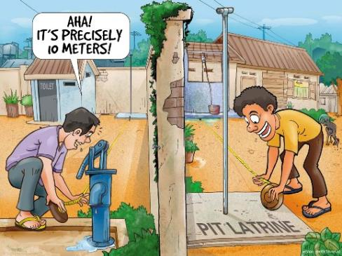
Règle n° 2 :Distance horizontale de la source d'eau
Plus la distance horizontale entre la latrine et le point d'approvisionnement en eau potable est importante, plus le risque de contamination est faible.
10 mètres est la distance minimum et 30 mètres est souvent recommandé.
HOURRA! C’EST À PRÉCISEMENT 10 MÈTRES!
LATRINE DE FOSSE
Source : pas connue

Slide 8
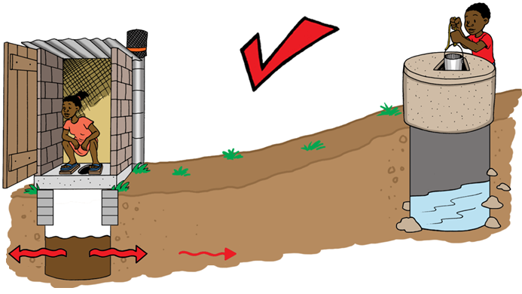
Règle n° 3 : En amont ou en aval ?
Toujours choisir un emplacement plus bas pour les latrines que le point d'approvisionnement en eau potable.

Slide 9
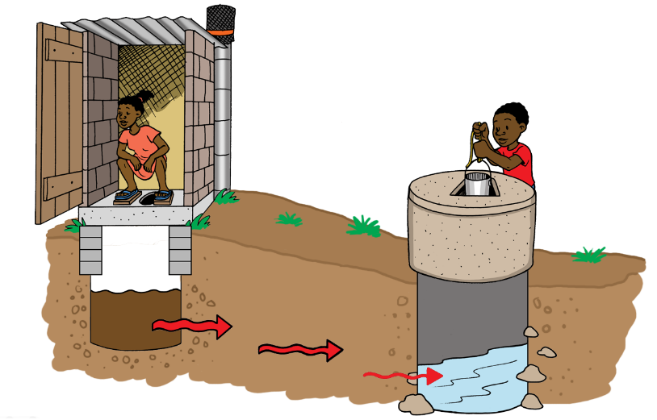
Qu'est-ce qui no va pas dans cette image ?

Slide 10
Comment CAWST peut vous soutenir !
Contactez CAWST pour une assistance sur l'utilisation et l'adaptation de nos ressources d'enseignement et de formation dans le cadre de votre travail.
Visitez www.cawst.org/resources pour :
Dernières mises à jour de ce document
Autres ressources sur les formations et les ateliers
Upper 424 Aviation Rd NE,
Calgary AB T2E 8H6, Canada
+ 1 403 243 3285
cawst@cawst.org
www.cawst.org

